Slide 1


Slide 2
موضوع:
ورزش و سلامتی در خانه

Slide 3
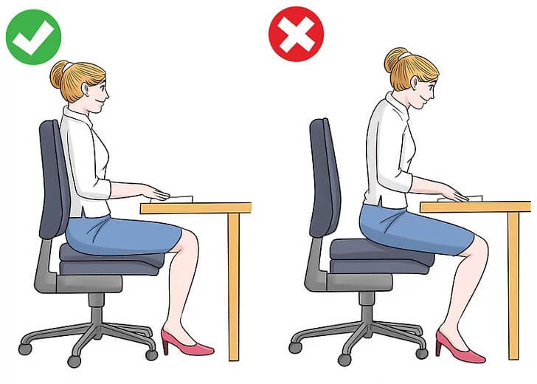
نکاتی در مورد نشستن هنگام مطالعه:
1- فرد باید روی صندلی، صاف بنشیند. به نحوی که سر در امتداد تنه قرار گیرد. این وضعیت باعث میشود فشار کمتری روی مهره ها و عضلات وارد شود.

Slide 4
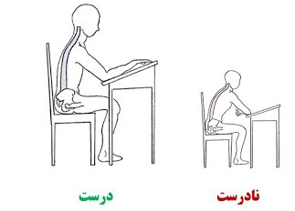
2- نوشتن:
میز تحریر باید از ارتفاع کافی برخوردار باشد و دارای شیبی به طرف فرد باشد تا ضمن تسلط کافی به نوشتن، نیازی به خم شدن به سمت جلو نباشد.

Slide 5
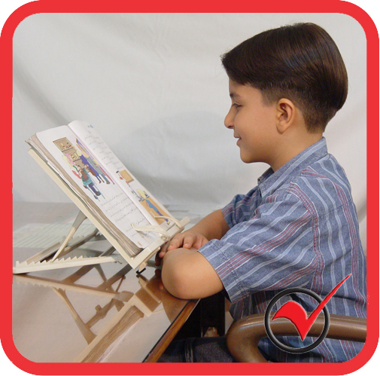
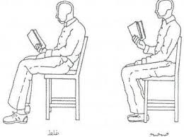
3- مطالعه:
فرد برای مطالعه نباید روی کتاب خم شود، بلکه بهتر است آن را بالا آورده تا بدون خم کردن گردن و ستون فقرات بتواند مطالعه نماید.

Slide 6
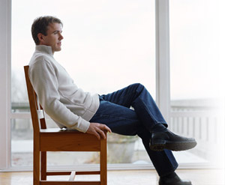
وضعیت های نادرست:
1- نشستن به حالت لم داده روی مبل یا صندلی:
در این نحوه نشستن، ستون فقرات از حالت طبیعی خارج شده و فشار غیر طبیعی روی مهره ها وارد می شود.

Slide 7

2- نشستن به حالت خم شده به سمت جلو:
در این حالت عضلات پشت دچار کشش ممتد می شوند و در دراز مدت ضعف ناشی از کشش پیدا می کنند و در نتیجه نمی توانند در صاف نگه داشتن تنه کارایی موثر داشته باشند. همچنین تکرار این حالت در افراد به صورت عادت در می آید و در نهایت ستون فقرات از حالت طبیعی خارج شده و فرد دچار گوژپشتی می شود.

Slide 8
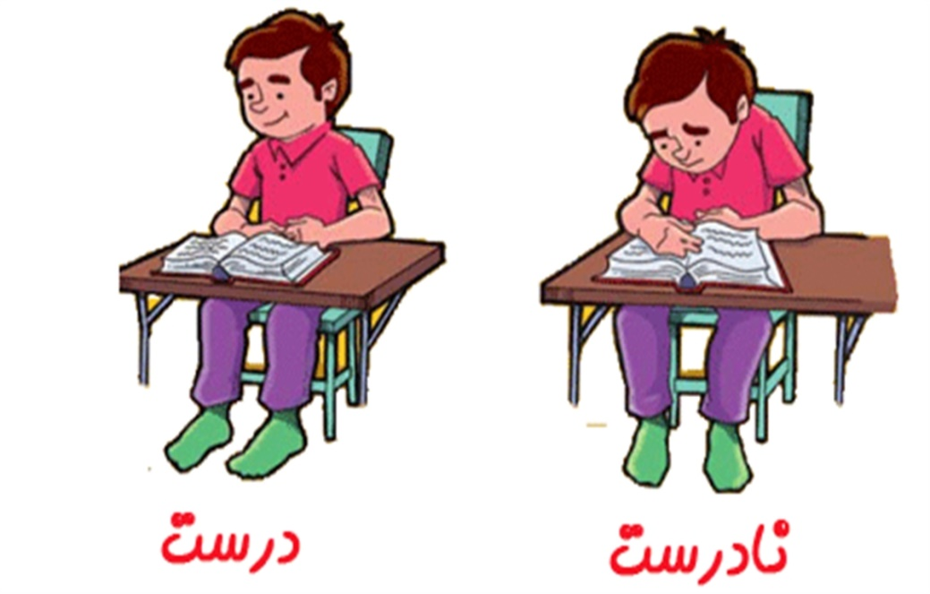
3- مطالعه و نوشتن در حالت خم شده به جلو:
شایع ترین وضعیت در بچه ها برای مطالعه و نوشتن این حالت است. متاسفانه به جای اصلاح میز و نیمکت، بچه ها خود را با آن تطبیق می دهند. عدم اطلاع و آموزش وضعیت صحیح و عدم دسترسی به وسایل استاندارد در خانه نیز تکرار می شود و موجب شکل گیری وضعیت نادرست در ستون فقرات می شود.

Slide 9
یک زندگی بی تحرک برای سلامتی شما خطرناک است
1.از زمانی که شروع به نشستن می کنید:
ماهیچه های پای شما خاموش می شود
مصرف انرژی شما کم و سوخت و ساز بدنتان کند می شود.
پس از چند ساعت بی تحرکی خون در رگ های شما راکد می شود.
همچنین پس از دو الی سه ماه شاهد این عوارض خواهید بود
تحلیل عضلات
اضافه وزن
رگهای واریسی

Slide 10
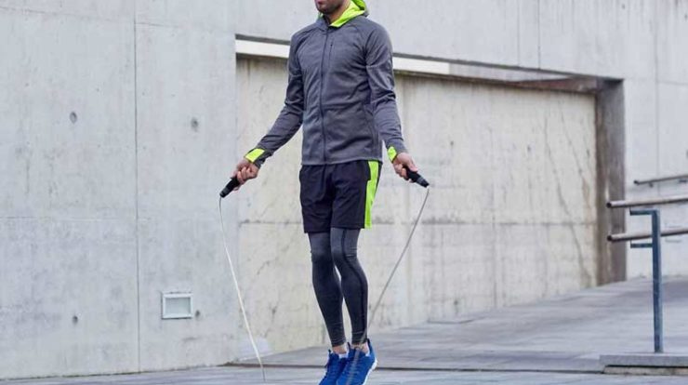
حرکات ورزشی پیشنهادی جهت دوری از بی تحرکی:
1- طناب زدن:
طناب زدن علاوه بر اینکه مفرح و لذت بخش است، راه بسیار خوبی برای سوزاندن کالری و کم کردن وزن است. مهم نیست که در ابتدا خوب طناب بزنید یا بد، مهم این است که به بدنتان تحرک بدهید و فعالیت پویا داشته باشید. از حلقه نیز می توانید استفاده کنید.

Slide 11
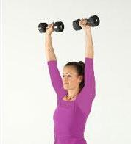
2- بلند کردن اشیای منزل:
با استفاده از اشیای منزل می توانید حرکات تقویتی انجام دهید. از جمله این وسایل سبد رخت چرک، بالش و وسایل دیگر که وزن آن با عضله ای که به کار می برید، همخوانی داشته باشد. وسیله را در دست گرفته و بالای سر ببرید و همانجا بالا و پایینش کنید. برای هر بالا بردن حداقل 8 تکرار انجام دهید.

Slide 12
3- پرس صندلی:
اگر در خانه صندلی چرخدار برای میز کامپیوتر دارید می توانید چند حرکت دست و بازو را وقتی پشت میزتان نشسته اید انجام دهید. در حای که روی صندلی خود نشسته اید. دسته های صندلی را با دست بگیرید و با استفاده از عضلات بازو سعی کنید خودتان را به سمت بالا بکشید و بعد دباره به حالت اولیه برگردید. این حرکت روی عضلات پشت بازو موثر می باشد.

Slide 13
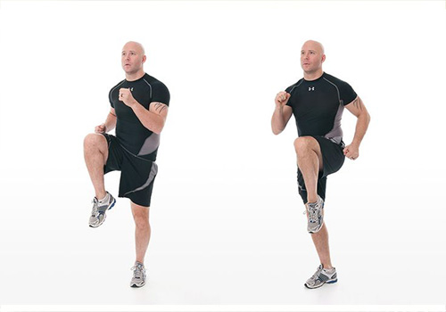
4- درجا زدن پا:
زندگی خیلی پر مشغله است به همین دلیل اگر وقت ندارید می توانید چند کار را همزمان انجام دهید. مثلا وقتی جلوی ظرفشویی ایستاده اید و ظرف میشوئید می توانید در جا بزنید.

